Slide 1

Fluxo de Aprovação

Slide 2
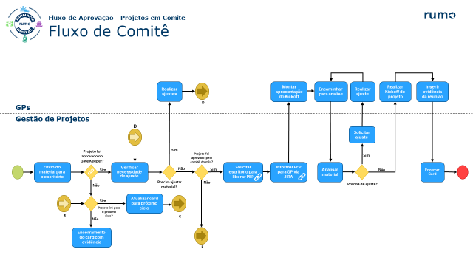

Legenda:
Itens Linkados para os slides em questão:
Montar apresentação do Kickoff
Links para o SharePoint da Tecnologia Rumo,
Treinamentos, documentos de apoio, planilhas, etc:
Solicitar escritório para liberar PEP

Slide 3
Fluxo de Comitê

Slide 4
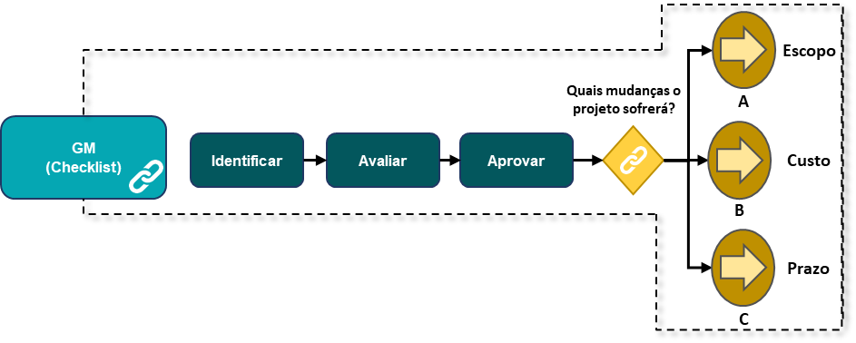
Responsável do projeto
(GPs)
Cadastro de Riscos do PR
Discovery
Preenchimento documentação padrão
Plano de projeto
Montar apresentação do Kickoff
Realizar ajuste
Realizar Kickoff do projeto
Inserir evidência da reunião
PPT
Realizar ajustes
Revisão do plano de desembolso
Plano de Desembolso
Planilha de PEP
Viabilidade
D
Gestão de Projetos
(Escritório de Projetos)
Gestão de portfólio analisa o material de cada projeto no Confluence
Solicitar ajuste
Projeto foi aprovado no Gate Keeper?
Sim
Projeto foi aprovado pelo comitê do mês?
Envio do material para o escritório
Verificar necessidade de ajuste
Solicitar escritório para liberar PEP
Informar PEP para GP via JIRA
Analisar material
Sim
Encerrar PR
Sim
Não
Sim
Não
Não
Precisa ajustar material?
Não
Precisa de ajuste?
Não
Projeto irá para o próximo ciclo?
Sim
Encerramento do card com evidência
Atualizar card para próximo ciclo
Encerramento
Execução do projeto
(Equipe)
SE HOUVER necessidade de GM/SM no projeto
GM/SM
Requisitos
GM/SM
Projeto
GM/SM
Execução
GM/SM
Validação
(testes)
GM/SM
Homologação
Operação Assistida
Tombamento
D
Suprimentos / Contratos
Forecast
Status Report
Gestão de risco
Checklist
Reuniões
Pré-Tomabmaneto
e Tombamento
Comunicado
A
B
C
Escopo
Custo
Prazo

Slide 5
Gestão de Projetos / Escritório

Slide 6
Gestão de Projetos / GP
Envio do Material para o Escritório
Atividades:
Responsabilidade do Escritório de Projetos;
Portfólio;
Utilizar o SGP e Confluence, para análise e preenchimento da documentação padrão.

Slide 7
Gestão de Projetos
Atualizar card para próximo ciclo
Atividades:
Revisar o feedback recebido do Gate Keeper.
Identificar e documentar todas as áreas que necessitam de ajustes.
Atualizar o card no sistema de gerenciamento de projetos (JIRA) com as informações e orientações recebidas.
Preparação para o Próximo Ciclo:
Planejar as ações necessárias para realizar os ajustes.
Definir prazos e responsáveis para cada atividade de ajuste.
Garantir que todas as alterações sejam documentadas e rastreáveis

Slide 8
Gestão de Projetos
Encerramento do card com evidência
Atividades:
Coletar todas as evidências e documentação relacionada ao ciclo atual.
Atualizar o card no sistema de gerenciamento de projetos com essas informações.
Marcar o card como encerrado e mover para a seção apropriada no sistema.
Objetivo:
Rastreabilidade: Manter um registro claro e detalhado das atividades e decisões.
Transparência: Assegurar que todas as partes interessadas estejam cientes das conclusões e próximos passos.
Organização: Facilitar a transição para o próximo ciclo de revisão e ajustes.

Slide 9
Gestão de Projetos
Gate Keeper
Atividades:
Reunião de executivos e diretores participam para aprovação do projeto em questão
Escritório de Projetos
Ocorre mensalmente como uma espécie de “pré-comitê”
Link do cronograma:

Slide 10
Gestão de Projetos
Solicitar escritório para liberar PEP
Preliminarmente:
Antes da liberação do PEP, realizar a revisão do plano de desembolso
Atividade:
Após a aprovação do comitê, solicitar ao Escritório de Projetos a liberação do PEP para garantir que tudo esteja em ordem.
Objetivo:
Formalização: Obter a aprovação formal do plano de execução do projeto.
Alinhamento: Assegurar que todos os aspectos do plano estejam claros e acordados entre as partes interessadas.
Preparação para Execução: Garantir que o projeto esteja pronto para entrar na fase de execução.
Link do treinamento de PEP:

Slide 11
Gestão de Projetos
Informar PEP para GP via JIRA
Atividade:
Informar ao Gerente de Projetos (GP) que o PEP foi liberado, utilizando o sistema JIRA para assegurar a rastreabilidade e comunicação eficaz.
Objetivo:
Transparência: Assegurar que o GP esteja completamente ciente da liberação do PEP e dos próximos passos.
Coordenação: Facilitar a comunicação e a coordenação entre a equipe de projetos e o GP.
Rastreabilidade: Manter um registro claro de todas as comunicações e aprovações.

Slide 12
Gestão de Projetos
Analisar material
Atividade:
Avaliar se o material do projeto necessita de ajustes. Isso pode incluir correções de erros, adição de informações faltantes, ou reformulação de partes do projeto para melhor alinhamento com os objetivos estratégicos.
Objetivo:
Qualidade e Conformidade: Garantir que todos os documentos e materiais estejam corretos e em conformidade com os padrões antes de prosseguir.
Melhoria Contínua: Identificar áreas de melhoria e implementar ajustes necessários para fortalecer a proposta do projeto.

Slide 13
Gestão de Projetos
Encerrar Card
Atividade:
Encerrar o card no sistema de gerenciamento de projetos após a conclusão do Kickoff. Isso inclui atualizar o status do projeto e mover o card para a fase de execução.
Objetivo:
Atualização: Manter o sistema de gerenciamento de projetos atualizado com o status atual do projeto.
Transição: Facilitar a transição do projeto da fase de planejamento para a fase de execução.
Rastreabilidade: Garantir que todas as etapas e decisões sejam documentadas e rastreáveis.

Slide 14
Gestor de Projetos (GPs)

Slide 15
Gestão de Projetos / GP
Envio do Material para o Escritório
Atividades:
Responsabilidade do Escritório de Projetos;
Portfólio;
Utilizar o SGP e Confluence, para análise e preenchimento da documentação padrão.

Slide 16
GPs
Preenchimento da Documentação Padrão
Atividades:
Responsabilidade do Escritório de Projetos;
Preparação para o Próximo Ciclo:
Planejar as ações necessárias para realizar os ajustes.
Definir prazos e responsáveis para cada
Link do Template Padrão para inserir documentação:
Link para materiais de apoio:

Slide 17
GPs
Montar apresentação do Kickoff
Atividades:
Criar uma apresentação abrangente para o Kickoff do projeto, incluindo todos os elementos essenciais como objetivos, escopo, cronograma, orçamento, e estrutura da equipe.
Objetivos:
Comunicação Clara: Fornecer uma visão clara e concisa do projeto para todos os stakeholders.
Alinhamento: Garantir que todos os envolvidos tenham uma compreensão comum dos objetivos e expectativas do projeto.
Preparação para Decisões: Facilitar a tomada de decisões informadas pelo comitê.

Slide 18
GPs
Kickoff
Quando Realizar a Reunião: Essa reunião ocorre após a aprovação do projeto no Comitê ou após a contratação do fornecedor. Essa reunião inicial é fundamental para garantir um começo bem estruturado e uma boa comunicação entre todos os envolvidos.
Responsabilidades do Gerente de Projetos (GP): O GP é responsável por definir a data, enviar o convite (invite) para os participantes e preparar o material da reunião.
Participantes da Reunião: Devem ser incluídos todos os stakeholders do projeto, como:
Solicitantes
Executantes
Fornecedores
Equipes que serão responsáveis pelo projeto após a finalização (Sustentação, Operação, Manutenção, NOC, Central de Atendimento, etc.)

Slide 19
GPs
Tópicos Obrigatórios do Kickoff
1. Objetivo
2. Situação Atual
3. Fornecedor
4. Escopo e/ou o que não é escopo
5. Premissa
6. Riscos
7. Requisitos: Mapas de Integrações
8. Processo de Validação das Entregas
9. Cronograma e/ou marcos
10. Organograma
11. Papéis e Responsabilidades
12. Comunicação do Projeto
Link do Modelo de KickOff:
Link do treinamento de KickOff:

Slide 20
GPs
Encaminhar para analise
Atividade:
Enviar o material ajustado para análise formal pelo comitê de projetos. Isso inclui a preparação de todos os documentos e a configuração de reuniões necessárias.
Objetivo:
Transparência: Garantir que todas as partes interessadas tenham acesso ao material necessário para a análise.
Preparação: Facilitar uma revisão eficiente e eficaz pelo comitê, assegurando que todos os documentos estejam prontamente disponíveis e organizados.

Slide 21
GPs
Realizar ajuste
Atividade:
Implementar as alterações e ajustes necessários conforme solicitado pelo comitê. Isso pode envolver revisões detalhadas dos documentos, reuniões adicionais para esclarecer dúvidas e refinar o escopo do projeto.
Objetivo:
Aprimoramento: Melhorar a qualidade e precisão do material do projeto.
Preparação: Assegurar que o projeto esteja completamente pronto para ser submetido novamente ao comitê.
Conformidade: Garantir que todas as recomendações do comitê sejam implementadas.

Slide 22
GPs
Realizar Kickoff do projeto
Atividade:
Realizar a reunião de Kickoff para iniciar oficialmente o projeto. Esta reunião inclui a apresentação dos objetivos, escopo, cronograma, orçamento e responsabilidades da equipe.
Objetivo:
Alinhamento: Garantir que todos os membros da equipe e stakeholders estejam alinhados quanto aos objetivos e expectativas do projeto.
Motivação: Estabelecer um ponto de partida claro e motivador para o projeto.
Planejamento: Discutir e resolver quaisquer questões ou preocupações iniciais.

Slide 23
GPs
Inserir evidência da reunião
Atividade:
Inserir evidências da reunião de Kickoff no sistema de gerenciamento de projetos. Isso pode incluir atas de reuniões, apresentações e decisões tomadas.
Objetivo:
Documentação: Manter um registro detalhado e acessível das discussões e decisões da reunião.
Rastreabilidade: Assegurar que todas as ações e compromissos estejam documentados e rastreáveis.
Transparência: Garantir que todos os stakeholders possam acessar as informações da reunião.

Slide 24
Execução de Projetos

Slide 25
Execução de Projetos
Requisitos
Atividade:
O que é: Fase inicial onde são levantadas todas as necessidades e expectativas do projeto.
Objetivo: Documentar detalhadamente o que o cliente ou usuário final espera do projeto, incluindo funcionalidades, especificações técnicas e critérios de aceitação.
Importância: Essa fase define a base para todas as demais etapas, garantindo que o projeto atenda às demandas do cliente.

Slide 26
Execução de Projetos
Projetos
Atividade:
O que é: Fase de planejamento detalhado, onde se cria o design do sistema, estrutura, interfaces, e definições técnicas.
Objetivo: Transformar os requisitos em um plano estruturado que guie a implementação, incluindo diagramas, fluxos e especificações de arquitetura.
Importância: Fornece uma visão clara de como o projeto será desenvolvido e como os requisitos serão atendidos tecnicamente.

Slide 27
Execução de Projetos
Execução
Atividade:
O que é: Fase onde o projeto é desenvolvido conforme o design planejado.
Objetivo: Executar o plano de projeto, escrevendo o código, configurando sistemas e integrando os componentes necessários.
Importância: Esta é a etapa onde o produto ou serviço ganha forma real, transformando o design em uma solução funcional. É também nessa fase que ocorrem atividades cruciais para o acompanhamento e controle do projeto, como:
    Forecast: Estimativas de progresso e ajustes de prazos e recursos necessários para garantir que o projeto se mantenha dentro do planejado.
    Daily: Reuniões diárias para monitorar o andamento do projeto, discutir desafios e alinhar as ações entre a equipe e contratantes.
    Status Reports Semanais: Relatórios semanais de status com a área executiva da empresa para informar o progresso, desafios e próximos passos do projeto.
    Gestão de Risco: Identificação e mitigação de riscos que possam impactar o sucesso do projeto, garantindo respostas rápidas a qualquer problema que surja.

Slide 28
Execução de Projetos
Validação
Atividade:
O que é: Fase de verificação e testes para garantir que o produto final atende aos requisitos e funciona conforme o esperado.
Objetivo: Identificar e corrigir defeitos, verificar a conformidade com os requisitos e assegurar a qualidade do projeto antes da entrega.
Importância: Evita falhas e problemas na entrega ao cliente, garantindo que tudo funcione corretamente.

Slide 29

Gestão de Mudança (GM)
Solicitação de Mudança (SM)
Execução de Projetos

Slide 30
GM / SM
O que é uma solicitação de mudança (SM)?
Conceito:
Uma solicitação de mudança é um pedido formal para alterar algum aspecto de um projeto, como escopo, cronograma ou orçamento. É crucial que essas mudanças sejam identificadas e comunicadas o mais cedo possível, antes que impactem negativamente o projeto.
Razões:
Novos requisitos do cliente.
Descobertas que exigem ajustes.
Sugestões de melhoria da equipe.
Eventos inesperados que afetam o projeto.
Planejamento inadequado.
Falta de análise de riscos e viabilidade.
Desalinhamento entre áreas.
Ignorar lições aprendidas de projetos anteriores.
Link do Treinamento de SM:
Link do Procedimento de SM:

Slide 31
Encerramento
Execução de Projetos

Slide 32
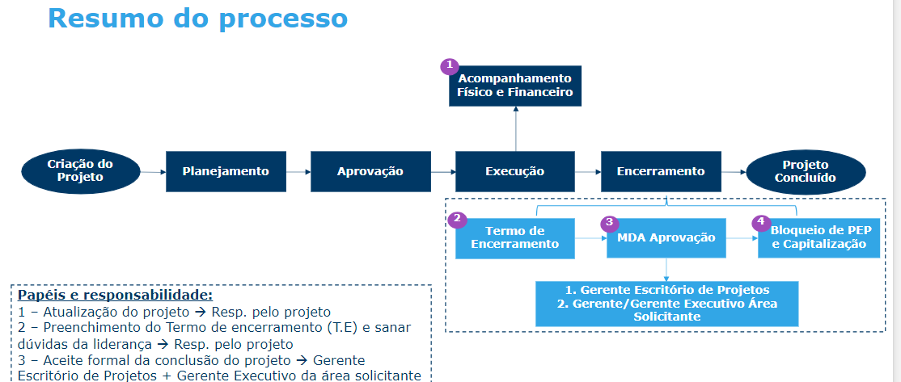
Encerramento
Encerramento

Slide 33
Encerramento
Encerramento
Atividade:
O que é: Processo de finalização de todas as atividades previstas de um projeto, momento final do projeto, onde se formaliza a conclusão das atividades, entrega dos resultados finais e documentação de todos os aprendizados.
Link dos Processos Internos (Slide 65):

Slide 34
Encerramento
Encerramento
Objetivo:
Garantir que todos os entregáveis foram concluídos e aprovados.
Encerrar formalmente contratos com fornecedores e parceiros.
Realizar a transferência do projeto para a equipe de sustentação ou operação.
Documentar as lições aprendidas, fazer a avaliação de desempenho e arquivar toda a documentação do projeto.
Fazer o balanço final de custos e recursos utilizados, comparando com o planejamento inicial.
Importância:
Confirma que todas as expectativas do cliente foram atendidas e que o projeto está concluído de forma satisfatória.
Ajuda a identificar melhorias e aprendizados que podem ser aplicados em projetos futuros, otimizando processos e práticas.
Garante que não existam pendências que possam impactar o uso ou continuidade do projeto.
Formaliza o fim do envolvimento das equipes de execução, liberando recursos e fechando o ciclo do projeto de maneira ordenada e transparente.

Slide 35
Encerramento
Processo de Tombamento
Atividade:
Revisão Final: Confirmar que todas as entregas foram concluídas conforme o plano.
Documentação: Organizar e compartilhar os materiais essenciais com a equipe de operações.
Treinamento: Capacitar a equipe de operações nos detalhes do projeto.
Transferência de Ativos: Formalizar a entrega de recursos e ativos.
Formalização: Obter a aprovação final da equipe de operações.
Objetivo:
Garantir uma transição suave e eficaz do projeto para a operação regular, assegurando que todas as entregas estejam em ordem e que a equipe de operações esteja preparada para assumir a responsabilidade.
Link dos Processos Internos (Slide 57):

Slide 36
Encerramento
Processo de Tombamento
• Importância da Sustentação Pós-Entrega: A vida do projeto continua após a entrega. Mesmo que um projeto seja bem executado, ele pode falhar se não houver um processo de sustentação adequado.
• Envolvimento da Área Responsável: Após a entrega, ou até mesmo durante uma "operação assistida", a área que ficará responsável pelo projeto deve ser envolvida. Isso facilita a transição e garante que todos os aspectos do projeto sejam entendidos.
• Checklist de Pré-Tombamento: O Gerente de Projetos (GP) responsável deve preencher um checklist para verificar se tudo está conforme o planejado. Quando o checklist estiver completo e validado, o GP deve comunicar a área de Gestão para agendar as reuniões de Pré-Tombamento e Tombamento.
• Reuniões de Transição: As reuniões de Pré-Tombamento e Tombamento envolvem diversas equipes:
Time do Projeto
Time de Sustentação
Coordenador do Projeto
Gerente de TI
Gerente de PMO TI
Time do NOC
Time da Central de Atendimento
Time de Gestão da Qualidade
Cliente
Link do Treinamento de Tombamento:
Link Tombamento Confluence:

Slide 37
Outros Documentos
Execução de Projetos

Slide 38
Outros Documentos
Links
Link do treinamento Funcionalidades SGP - MARCOS & Cronograma:
Link do treinamento Gestão de Riscos SGP:
Processos Internos – Gestão de Projetos:
Link do Treinamento Forecast:

Slide 39


Fluxo de Aprovação
Projetos de Tecnologia

